Slide 1
Викторина - путешествие по сказкам К.И. Чуковского для детей 2 младшей группы
Муниципальное бюджетное дошкольное образовательное учреждение
детский сад "Северяночка"
Выполнила: воспитатель I квалификационной категории
Жданова Наталья Юрьевна
п. Нижнеангарск
2016г.

Slide 2
Цели:
1.Познакомить детей с жизнью и творчеством К. И. Чуковского. 2.Развивать мышление, речь, воображение, память. 3.Показать детям удивительный мир сказок, их мудрость и красоту. 4.В игровой форме вспомнить, повторить и закрепить содержание сказок
К. И. Чуковского. 5.Способствовать воспитанию устойчивого интереса к книге.
Материалы:
Портрет К. Чуковского. Детские книги с произведениями К. Чуковского, корзинка с предметами, чемоданчик с лекарствами и инструментами, предметы гигиены (мыло, мочалка, зубная щетка, полотенце), письмо - шутка от Мойдодыра.
Предварительная работа: 1.Чтение сказок К.И. Чуковского.
2. Рассматривание иллюстраций к сказкам.
3. Инсценировка небольших отрывков из знакомых сказок К.И. Чуковского.

Slide 5
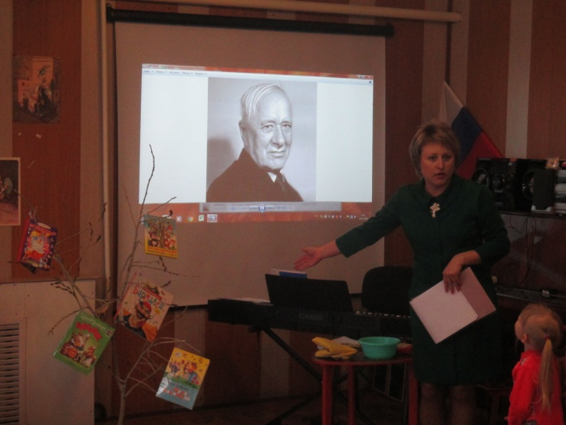

Slide 6
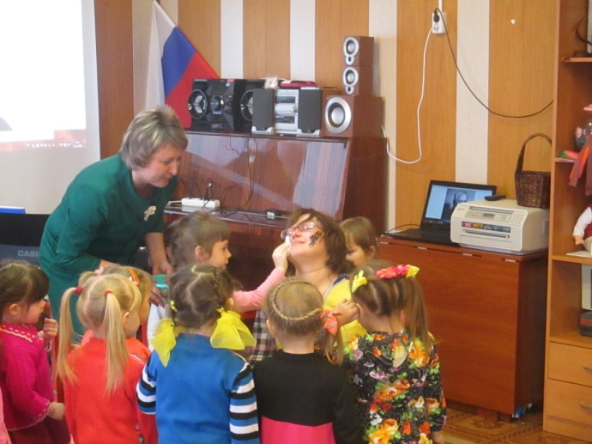

Slide 7
